Slide 1
Gestion des évènements et retour d’expérience HSE REGLE HSE GROUPE (CR-GR-HSE-801)
La présente règle décrit le processus et définit les exigences minimales relatives au traitement des évènements HSE dans le domaine opéré du Groupe.
Elle vise à promouvoir le retour d’expérience HSE pour favoriser l’apprentissage et ancrer les acquis.

Slide 2
Gestion des évènements et retour d’expérience HSE
Remplace les règles Groupe et branches existantes (2 + 9 règles) :
Groupe DIR-GR-SEC-002 et 017
EP CR-EP-HSE-101, 103, 121 et 102*
RC CR-RC-HSE-001, 108, 132
MS CR-MS-HSEQ-131
GRP CR-GRP-HSE-100
Définit 9 exigences
Nouvelles exigences
Tier 1 et Tier 2 analysés avec méthode Arbre des Causes (ou méthode systématique équivalente).
« Commissions d’analyse des évènements majeurs HSE » présidées par l’équipe PSR/HSE.
Corex HSE local et à tous les niveaux dans l’organisation (sites, filiales, entités, Branches et Groupe).
Retours d’expériences qui concernent l’entité ou la filiale sont connus et expliqués au personnel. Les actions sont suivies.
Les autres exigences conservées (déjà existantes) ont été harmonisées pour toutes les branches.
S’applique aux entités et filiales du domaine opéré du Groupe.
Date de publication dans REFLEX : 24/09/2018
Date d’application : 3 mois après publication dans REFLEX
* CR-EP-HSE 102 couverte par cette règle et la nouvelle règle reporting HSE Groupe
Notes:
Détails règles existantes
Groupe
DIR-GR-SEC-002 - Traitement des accidents, presqu’accidents et anomalies
DIR-GR-SEC-017 - Retour d’expérience (REX)
E&P
CR-EP-HSE-101 - Investigation des accidents majeurs
CR-EP-HSE-102 - Évènements HSE Définitions, déclaration et enregistrement
CR-EP-HSE-103 - Commission d'enquête
CR-EP-HSE-121 - Amélioration des performances HSE : indicateurs de performance clés et retour d'expérience
M&S
CR-MS-HSEQ-131 - Analyse des évènements REX et des reportings HSE
R&C
CR-RC-HSE-001 - Information et Gestion de Crise
CR-RC-HSE-108 - Retour d’expérience
CR-RC-HSE-132 - Traitement des incidents et accidents
GRP
CR-GP-HSE-100 - Traitement des évènements REX et des reportings HSE
Pilotes
EP : TEP UK (Steve Rose)
TEP Qatar (Christophe Dubau)
M&S : TMFrance (Jean-Philippe Cabot)
TMCôte d’Ivoire (Eugène Krah avec 8 autres collègues)
RC : Raffinerie d’Anvers (Joris Plasmans)
Raffinerie de Donges (Thomas Gautherot)
GRP : n’a pas souhaité faire réaliser de test pilote
Commentaire de Donges : satisfait de la dernière exigence de la REGLE car cette exigence permettra de convaincre/contraindre certains metiers/zones de la raffineire de faire plus
Commentaire de TERP UK : sur communication si évènement médiatique niveau 3
Commentaire de TEP était déjà intégré dans le projet de règle
Aucune modification de la règle suite au feedback des pilotes

Slide 3
STRUCTURE DE LA REGLE
Nouvelle exigence
La gestion des évènements HSE (santé, sécurité, environnement, sociétal) se fait en 4 étapes
1. Evaluation du niveau de gravité
Le niveau de gravité des évènements HSE est évalué.
Reprise de la grille de cotation du Groupe (DIR-GR-SEC-002)
2. Communication
Les évènements HSE de niveau de gravité réelle ≥ 4 (≥ 3 pour les impacts médiatiques) ou ceux susceptibles d’évoluer rapidement vers ces niveaux font l’objet d’une alerte immédiate.
Les modalités d’alerte et de communication sont précisées dans les règles Groupe de gestion des urgences et de communication de crise.
3. Recueil d’informations et analyse
Tout évènement HSE fait l’objet d’un recueil d’informations.
Tout évènement HSE fait l’objet d’une analyse.
Gravité réelle ou potentielle ≥ 4, analyse avec la méthode Arbre des Causes (ou méthode systématique équivalente).
Accidents mortels ou ayant un niveau de gravité réelle ou potentielle ≥ 5, mise en place d’une « Commission d’analyse évènement majeur HSE ».
Même exigence pour les pertes de confinement Tier 1 ou Tier 2
Cette commission est présidée par PSR/HSE/AUD/REX*.
4. Retour d’expérience HSE
Les documents retour d’expérience HSE sont émis après validation par les Corex HSE à l’exception des alertes HSE directement émises par l’entité.
Corex HSE local.
Documents REX HSE qui concernent l’entité ou la filiale.
Les recommandations issues des REX Majeur HSE sont mises en œuvre, suivies et leur efficacité évaluée au niveau de la branche
Formalisation du processus de validation et rationalisation de la multitude de documents en place dans les branches.
Chaque entité met en place un Corex HSE local mensuel.
Ces documents sont connus et expliqués au personnel. Les enseignements sont suivis, le cas échéant, dans un plan d’action.
* PSR/HSE/AUD/REX = département analyse Incidents Majeurs et Retour d’Expérience
Notes:
Mise en œuvre / Déploiement
Date de publication : 01/09/2018
Date d’application : 3 mois après publication
Messages spécifiques pour l’implémentation :
La nouvelle règle est associée à la DIR-GR-SEC-020, DIR-GR-COM-003 et REG-GR-SEC-005 qui seront remplacées par des nouvelles règles.
Elle remplace la DIR-GR-SEC-002 et DIR-GR-SEC-017 et les règles Branches associées (CR-EP-HSE-101, 102*, 103 et 121; CR-RC-HSE-001**, 132 et 108; CR-MS-HSEQ-131 et CR-GP-HSE-100)
Point d’attention
* CR–EP–HSE-102 est couverte par la nouvelle CR-GR-HSE-801 et la nouvelle règle reporting HSE Groupe
** CR-RC-HSE-001 traite aussi de la gestion de crise qui sera couverte pour la nouvelle règle Groupe Gestion de Crise CR-GR-HSE-701
Supports à fournir pour la formation et/ou la communication
Présentation de la nouvelle règle avec identification des changements les plus significatifs
Explication des nouvelles exigences et écarts avec l’existant
Outil de support à la réalisation des analyses des évènement HSE (Guide en préparation)
Personne de contact animateur des COREX
Accompagnement et coaching des filiales pour que l’usage des REX HSE soit efficient et devienne systématique et incontournable
Etat d’appropriation de la nouvelle règle
Exigences des étapes 1 et 2 inchangées et déjà appliquées
Exigences de l’étape 3 (Ref. COMEX) appliquées pour les cas pertinents.
Exigences de l’étape 4 en place au niveau Groupe, branches et dans certaines entités et filiales.

Slide 4
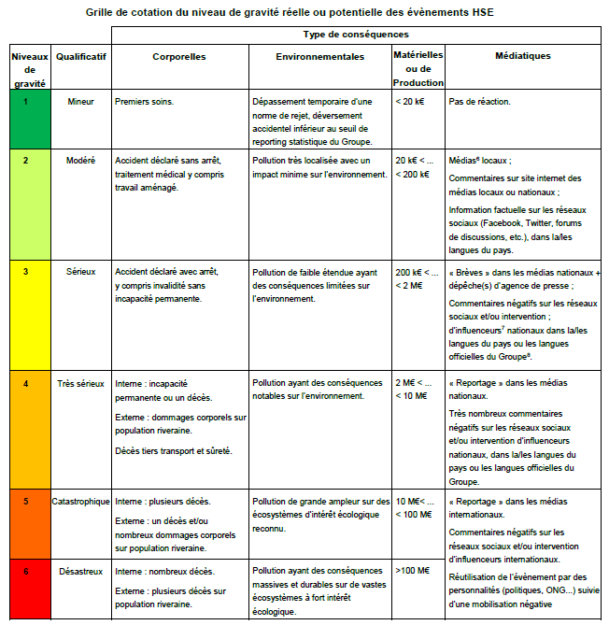
REVUE DES EXIGENCES
Etapes de gestion des évènements HSE (Exigence 3.1.1)
Dans le respect de la réglementation locale, tout évènement HSE est géré selon les quatre étapes suivantes :
NB: Pour les évènements HSE provenant d’autres industriels ou d’organismes professionnels, hors du domaine opéré du Groupe, la prise en compte des enseignements se fait par partage d’expérience avec les entités, filiales ou métiers concernés, au travers du processus Corex HSE (annexe 4).
Changements :
Ces 4 étapes structurent la gestion d’un évènement HSE.
Les attendus de ces étapes sont contenus dans les règles existantes de toutes les branches.
Evaluation du niveau de gravité (Exigence 3.2.1)
Le niveau de gravité des évènements HSE est évalué selon la grille de cotation du niveau de gravité réelle ou potentielle de l’annexe 1.
NB: Pour les anomalies, seules les évaluations avec un niveau de gravité potentielle ≥ 4 sont enregistrées.
L’évaluation initiale d’un évènement HSE peut être revue après analyse (ex. : nouvelles informations, constatations).
Changements :
Cette exigence existait. La grille d’évaluation est celle de la DIR-GR-SEC-002 existante.
La branche EP avait déclassé les LTI de niveau 3 à niveau 2.

Slide 5
REVUE DES EXIGENCES
Communication (Exigence 3.3.1)
Les évènements HSE de niveau de gravité réelle ≥ 4 (≥ 3 pour les impacts médiatiques) ou ceux susceptibles d’évoluer rapidement vers ces niveaux font l’objet :
d’une alerte immédiate des interlocuteurs de la branche et du Groupe, selon deux canaux parallèles :
la voie hiérarchique ;
les astreintes.
de l’information locale des autorités ;
de l’information des parties prenantes concernées.
Pas de changement
Recueil d’informations (Exigence 3.4.1)
Tout évènement fait l’objet d’un recueil d’informations dans les plus brefs délais (y compris les éléments matériels pertinents) portant sur les circonstances, les faits et les effets.
Au regard des lois et réglementations localement applicables, les modalités à suivre lors des constatations et du recueil d’informations sont définies en tenant compte des analyses ou enquêtes distinctes qui peuvent être menées concomitamment ; en particulier des demandes et des enquêtes par des autorités officielles (services de secours, autorités administratives ou judiciaires).
Pas de changement

Slide 6
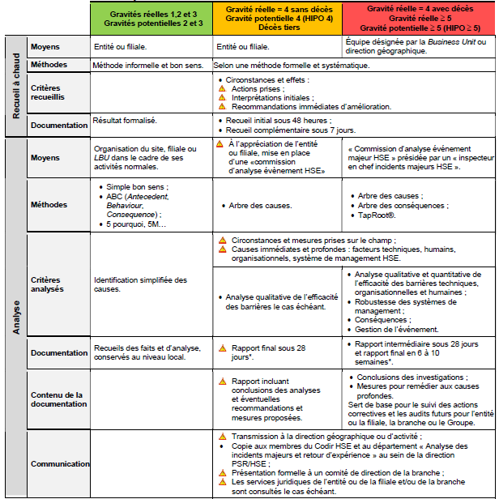
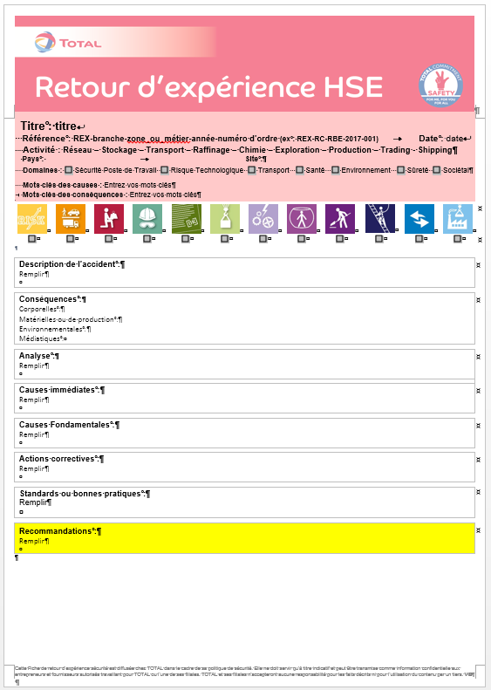
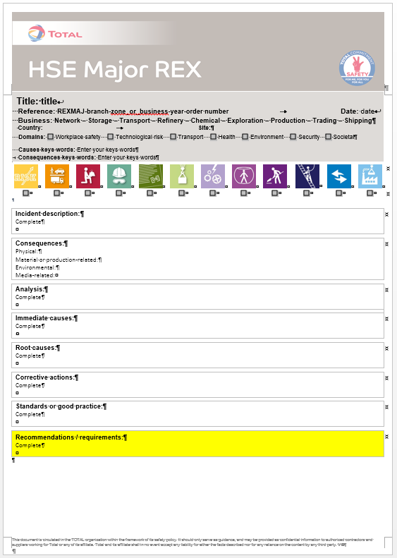
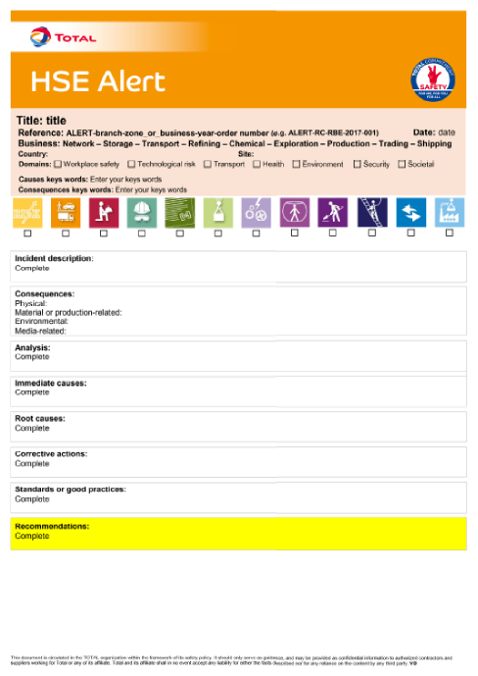
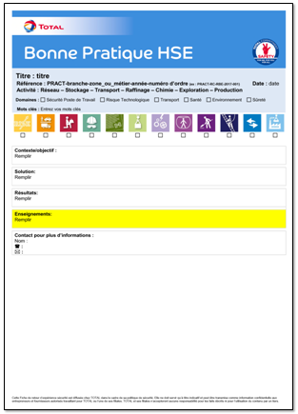
REVUE DES EXIGENCES
Analyse des évènements HSE (Exigence 3.4.2)
Tout évènement HSE fait l’objet d’une analyse, selon une méthode adaptée à sa gravité réelle ou potentielle, réévaluée si nécessaire. Les exigences du tableau « Méthodes d’analyse des évènements HSE » en annexe 2 qui mentionne les attendus en termes de moyens, méthodes, critères analysés, documentation, communication et délais sont appliquées.
Pour les évènements HSE ayant une gravité réelle ou potentielle ≥ 4 ou pour les pertes de confinement Tier 1 ou Tier 2, la méthode arbre des causes (ou une méthode systématique équivalente) est utilisée.
Exigence extraite du tableau « Méthodes d’analyse des évènements HSE »
En cas d’accident mortel ou d’évènement HSE ayant un niveau de gravité réelle ou potentielle ≥ 5, le département Analyse Incidents Majeurs et Retour d'Expérience de la direction HSE Groupe est mobilisé et une commission d’analyse d’évènement majeur HSE est constituée.
Changements :
L’exigence concernant les Tier 1 ou Tier 2 n’existait qu’à l’EP.
Seul l’EP avait cette exigence « commission d’analyse évènement majeur HSE » et elle était pilotée par la branche
Documents REX HSE (Exigence 3.5.1)
Les documents REX HSE sont rédigés dans les délais prévus par le tableau 1 « Typologie des documents de REX HSE » et sont transmis après validation par les Corex HSE, à l’exception des alertes HSE directement émises.
Changements :
Formalisation du processus de validation.
Rationalisation de la multitude de documents en place dans les branches.

Slide 7
REVUE DES EXIGENCES
Corex HSE local (Exigence 3.5.2)
Un Corex HSE local mensuel est mis en place pour revoir :
les évènements HSE de l’entité ou de la filiale et sélectionner ceux à convertir en documents REX HSE ;
les recommandations des Corex HSE branche et Groupe ;
le suivi des plans d'action si applicable.
Au moins une fois par an, les travaux de ces Corex HSE locaux sont présentés lors de la revue de direction locale du système de management HSE.
Changement :
Cette exigence n’existait pas même si certaines entités et filiales ont déjà mis en place cette pratique.
Mise en œuvre des documents REX HSE (Exigence 3.6.1)
Les documents REX HSE qui concernent l’entité ou la filiale sont connus, expliqués au personnel. Les enseignements/recommandations sont suivis, le cas échéant, dans un plan d’action. L’entité ou la filiale met en place et suit des indicateurs de performance pour assurer l’efficacité du retour d’expérience HSE.
Changement :
L’explication des REX au niveau des sites / filiales n’était pas requise.
Recommandations issues d’un REX majeur HSE (Exigence 3.6.2)
En plus de l’exigence 3.6.1, les recommandations applicables issues d’un REX majeur HSE sont mises en œuvre, suivies et leur efficacité est évaluée au niveau de la branche.
Pas de changement

Slide 8
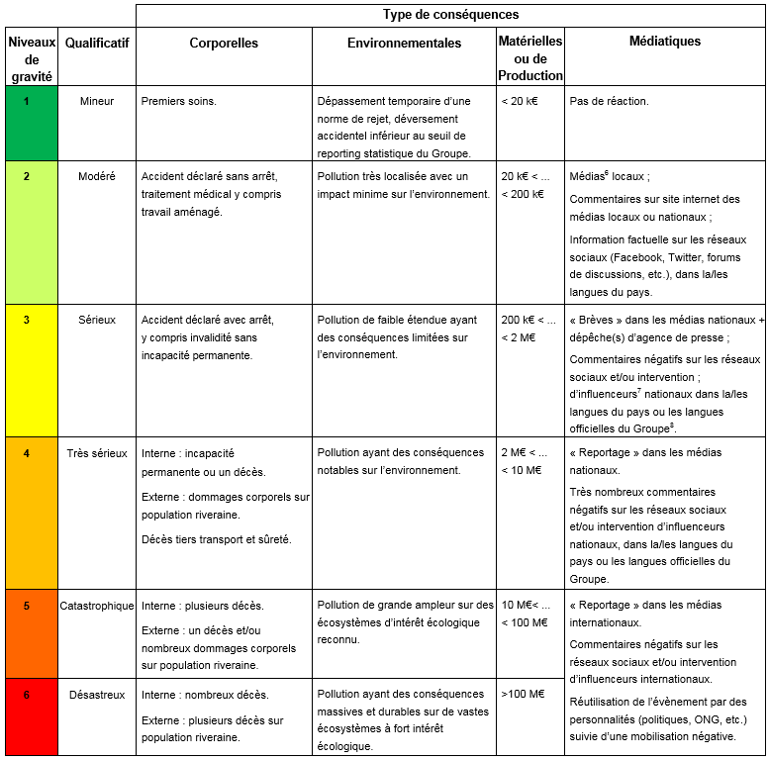
GRILLE DE COTATION DU NIVEAU DE GRAVITÉ RÉELLE OU POTENTIELLE DES EVÉNEMENTS HSE

Slide 9
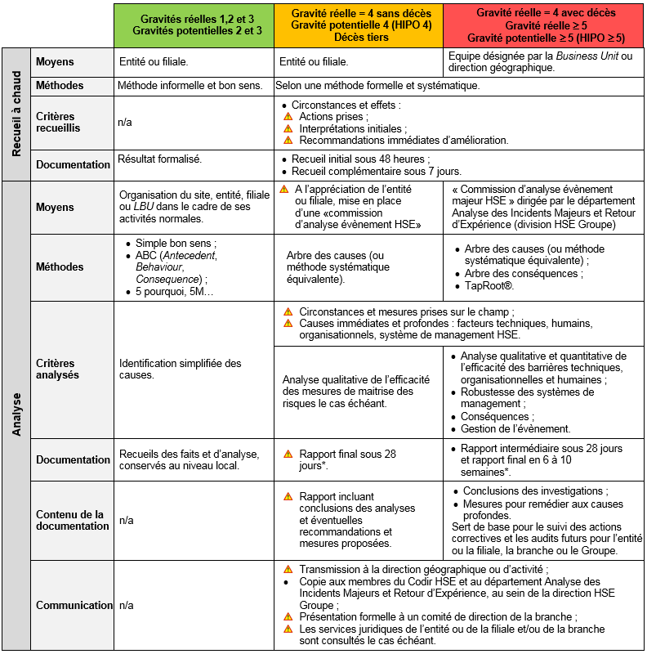
METHODES D’ANALYSE DES évènementS HSE
Pour les gravités réelles 4 sans décès et HIPO = 4 : fait à l’appréciation de l’entité ou de la filiale, mais obligatoire lorsque l’entité ou la filiale met en place une « commission d’analyse évènement HSE ».

Slide 10
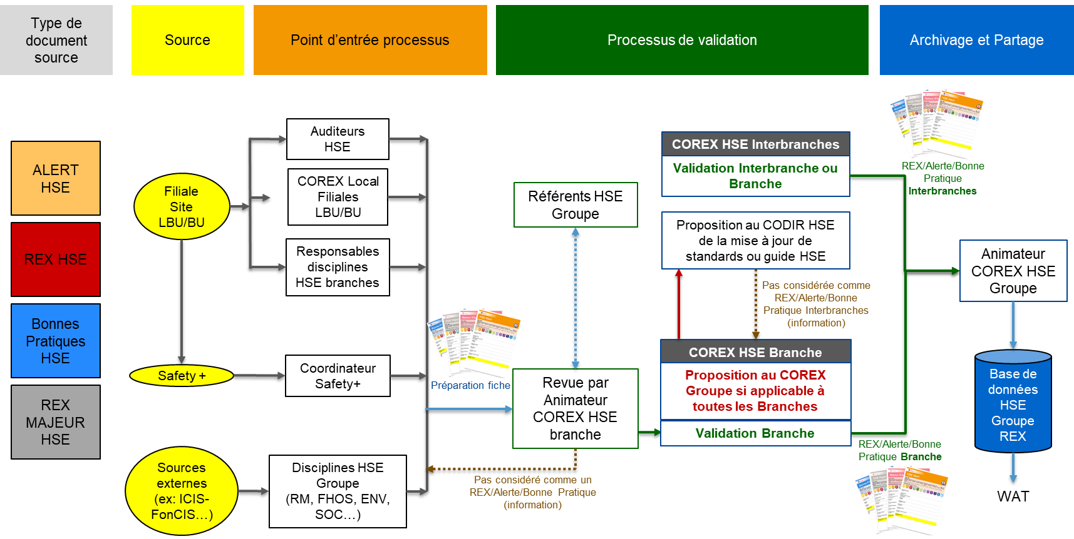
SCHÉMA DU PROCESSUS DE VALIDATION DES DOCUMENTS REX HSE

Slide 11
Documents utilisés pour l’analyse des écarts
Branch |  | Reference |  | Title
Group |  | DIR-GR-SEC-002 DIR-GR-SEC-017 |  | Traitement des accidents, presqu’accidents et anomalies Retour d’expérience (REX)
E&P |  | CR-EP-HSE-101 CR-EP-HSE-102 CR-EP-HSE-103 CR-EP-HSE-121 |  | Investigation des accidents majeurs Évènements HSE Définitions, déclaration et enregistrement Commission d'enquête Amélioration des performances HSE : indicateurs de performance clés et retour d'expérience
M&S |  | CR-MS-HSEQ-131 |  | Analyse des évènements REX et des reportings HSE
R&C |  | CR-RC-HSE-001 CR-RC-HSE-132 CR-RC-HSE-108 |  | Information et Gestion de Crise Traitement des incidents et accidents Retour d’expérience
GRP |  | CR-GP-HSE-100 |  | Traitement des évènements REX et des reportings HSE

